Slide 1



COMP6991031 | PRAKTIKUM 2 | DEMO 90 MENIT
LINUX HANDS-ON
COMMAND LINE FUNDAMENTALS
Navigasi, file dan log, permission, pipe, klasifikasi HTTP
PERTEMUAN 2 | LINUX FUNDAMENTALS
Budi Juarto, S.T., M.Kom.
Departemen Informatika - BINUS @Bandung

Slide 2






Overview Praktikum 2
Teori Linux umum; tugas inti pada slide 32-36 dan modul repo
YANG AKAN DIPELAJARI
Command Line Basics
DELIVERABLES
Yang Dikumpul
Buka Bash (Git Bash, WSL, Linux, macOS, Codespaces)
1. URL repo pribadi meet2CloudService
2. workspace/ berisi lima artefak tugas
3. check-status.sh dan Hasil: 0 gagal
4. hasil/lab02.md dan bukti screenshot
5. Jawaban lima pertanyaan modul mahasiswa
Buat workspace dengan setup.sh dan inspeksi file
Latih pwd, cd, ls, head, tail, grep
Buat artefak cp, mv, touch, pipe, redirect
Isi check-status.sh dan baca izin execute
Jalankan verify.sh sampai 0 gagal
Waktu kumpul mengikuti LMS/dosen
BINUS UNIVERSITY | Cloud Services | Praktikum 2
2

Slide 3
Pra-requisite - Pilih 1 Path
Pilih Bash yang tersedia; Git Bash cukup untuk lab inti
PATH A
PATH B
PATH C
Windows
macOS
Any OS
Git Bash / WSL2
Terminal Native
GitHub Codespaces
Windows: Git Bash paling cepat; WSL2 juga didukung.
macOS BSD Unix-based - terminal sudah ada di Applications/Utilities.
Linux full di browser - pakai akun GitHub Anda dari Praktikum 1.
Gunakan yang sudah siap
Setup 0 menit
Setup 2 menit
Pros:
Pros:
Pros:
+ Bash siap pakai
+ File kerja lokal
+ Tidak perlu Docker
+ Sudah install
+ Familiar
+ BSD = mostly compatible
+ Browser Linux | + Akses repo GitHub | + Alternatif jika lokal macet
SEMUA JALUR VALID
DEFAULT - START HERE
BINUS UNIVERSITY | Cloud Services | Praktikum 2
3

Slide 4
BAGIAN 01
Setup Linux
Environment
Pilih path Anda + ikuti setup sebelum 15 menit pertama habis.

Slide 5


Path A - WSL2 Install (Windows 10/11)
Sekali install, dipakai selamanya. Butuh ~15 menit.
PowerShell - run as Administrator
Verifikasi Berhasil
# 1. Klik Start -> ketik 'PowerShell'
# Klik kanan -> 'Run as administrator'
# 2. Install WSL + Ubuntu (default):
PS> wsl --install
Installing: Virtual Machine Platform
Installing: Windows Subsystem for Linux
Installing: Ubuntu
The requested operation is successful.
Changes will not be effective until reboot.
# 3. REBOOT laptop
PS> Restart-Computer
# 4. Setelah reboot - Ubuntu auto-launch
# Pertama kali butuh ~2 menit setup
# 5. Isi user + password Linux:
Enter new UNIX username:
budi
New password:
********
Welcome to Ubuntu 24.04 LTS
budi@laptop:~$ _
Terminal Ubuntu terbuka
Prompt: user@hostname:~$
Cek versi Ubuntu
$ lsb_release -a
Cek versi WSL
PS> wsl --version
Update package list
$ sudo apt update
Kalau 'WSL2 requires Hyper-V'
BIOS -> enable virtualization (VT-x)
Kalau bingung, panggil dosen
Hubungi dosen atau kanal LMS
BINUS UNIVERSITY | Cloud Services | Praktikum 2
5

Slide 6
Path B - macOS / Path C - GitHub Codespaces
macOS sudah punya terminal; Codespaces dapat dipakai dari repo pribadi
Path B - macOS Terminal (Mac users)
Path C - GitHub Codespaces (Backup)
# 1. Cmd + Space > Terminal
# Atau Applications > Utilities > Terminal
# 2. Periksa shell dan Bash
echo $SHELL
bash --version
# 3. Clone repo pribadi Lab 02
git clone https://github.com/USERNAME/NAMA-REPO.git
cd NAMA-REPO
# 4. Buat data latihan
bash scripts/setup.sh
bash scripts/inspect.sh
# Utilitas bawaan macOS cukup untuk tugas inti.
# 1. Buka repo pribadi meet2CloudService di GitHub.
# 2. Buka Codespace untuk repo itu dari menu Code.
# 3. Di VS Code browser, buka Terminal > New Terminal.
# 4. Pastikan pwd menunjuk root repo Lab 02.
# 5. Jalankan bash scripts/setup.sh dan inspect.sh.
# 6. Simpan hasil dengan git commit/push.
Kuota dan batas waktu Codespaces mengikuti akun Anda.
Hentikan Codespace setelah kelas bila tidak dipakai.
BINUS UNIVERSITY | Cloud Services | Praktikum 2
6

Slide 7
BAGIAN 02
Navigation &
File Ops
Pengayaan konsep Linux; tugas inti dan bukti ada di slide 32-36.

Slide 8
Latihan 1 - Navigation (10 menit)
pwd, ls, cd - command yang paling sering dipakai
Ketik command satu per satu, observe output
# 1. Cek lokasi sekarang (Print Working Directory)
$ pwd
/home/budi
<- ini home directory Anda
# 2. Lihat isi folder current (List)
$ ls
Desktop Documents Downloads Music Pictures
# 3. ls dengan detail (long format) + hidden file
$ ls -la
drwxr-xr-x 5 budi budi 4096 May 16 10:00 .
drwxr-xr-x 22 root root 4096 May 16 09:50 ..
-rw-r--r-- 1 budi budi 220 May 16 09:50 .bashrc
-rw-r--r-- 1 budi budi 807 May 16 09:50 .profile
# 4. Pindah ke folder (Change Directory)
$ cd Documents
$ pwd
/home/budi/Documents
# 5. Shortcut yang sering dipakai
$ cd .. <- naik 1 level
$ cd ~ <- balik ke home
$ cd - <- balik ke folder sebelumnya
$ cd / <- ke root filesystem
BINUS UNIVERSITY | Cloud Services | Praktikum 2
8

Slide 9
Latihan 2 - Create & Manipulasi File (10 menit)
mkdir, touch, cat, echo, cp, mv, rm
Bagian A - Create
Bagian B - Copy, Move, Delete
# Pastikan di home dulu
$ cd ~
# 1. Buat folder baru
$ mkdir prak2-linux
$ cd prak2-linux
# 2. Buat file kosong
$ touch notes.txt
$ ls
notes.txt
# 3. Isi file dengan echo
$ echo "Hello Linux!" > notes.txt
# 4. Append (tambah baris) - pakai >>
$ echo "Praktikum 2" >> notes.txt
$ echo "Nama: [Anda]" >> notes.txt
# 5. Lihat isi
$ cat notes.txt
Hello Linux!
Praktikum 2
Nama: [Anda]
# 1. Copy file
$ cp notes.txt notes-backup.txt
$ ls
notes-backup.txt notes.txt
# 2. Rename / Move file
$ mv notes-backup.txt backup.txt
$ ls
backup.txt notes.txt
# 3. Buat subfolder + pindahkan file
$ mkdir arsip
$ mv backup.txt arsip/
$ ls arsip
backup.txt
# 4. Hapus file - HATI-HATI no undo!
$ rm arsip/backup.txt
# 5. Hapus folder (kosong)
$ rmdir arsip
# Hapus folder + isinya: rm -r
# JANGAN PERNAH: rm -rf /
BINUS UNIVERSITY | Cloud Services | Praktikum 2
9

Slide 10
Latihan 3 - Baca File (8 menit)
Gunakan docs/ dan logs/ dari repo; tidak perlu unduh data eksternal
Data latihan dibuat oleh scripts/setup.sh
# Dari root repo pribadi Lab 02
bash scripts/setup.sh
cd workspace
# 1. Baca file kecil
cat docs/readme.txt
# 2. Awal CSV dan akhir log
head -n 2 docs/requests.csv
tail -n 2 logs/app.log
# 3. Pembaca bertahap (tekan q untuk keluar)
less logs/app.log
# 4. Pilih baris error
grep 'ERROR' logs/app.log
# Path relatif dihitung dari workspace/
BINUS UNIVERSITY | Cloud Services | Praktikum 2
10

Slide 11
Latihan 4 - Edit File dengan nano (5 menit)
nano = editor termudah. vim untuk yang sudah comfortable.
nano - editor terminal beginner-friendly
Bonus - vim Quick Survival
# Buka file dengan nano
$ nano notes.txt
# Layar editor terbuka
+-----------------------------+
| GNU nano 7.2 notes.txt |
| |
| Hello Linux! |
| Praktikum 2 |
| Nama: [Anda] |
| |
| ^G Help ^X Exit ^O Save |
+-----------------------------+
# Edit text seperti biasa (arrow keys)
# Tambah baris: NIM: [Anda]
# Shortcut PENTING:
Ctrl+O = save file (write Out)
Ctrl+X = exit nano
Ctrl+K = cut line
Ctrl+W = search (Where)
Ctrl+G = help screen
# Symbol ^ di nano = Ctrl key
vim lebih powerful tapi steep learning curve - basic survival kit:
vim file.txt
Buka file dengan vim
i
Masuk INSERT mode (bisa ketik)
Esc
Kembali ke NORMAL mode
:w
Save file
:q
Quit (kalau ada perubahan: q!)
:wq
Save & quit sekaligus
/text
Search 'text'
dd
Delete 1 line di NORMAL mode
BINUS UNIVERSITY | Cloud Services | Praktikum 2
11

Slide 12
BAGIAN 03
Permissions
& Ownership
Kontrol siapa bisa read/write/execute file - foundation security Linux.

Slide 13
Latihan 5 - Anatomi 'ls -l' Output (5 menit)
Setiap karakter di kolom permission punya arti spesifik
ls -l output - dari command sebelumnya
$ ls -l notes.txt
-rw-r--r-- 1 budi budi 47 May 16 10:00 notes.txt
||||||||||| | | | | | |
||||||||||| | | | | | file name
||||||||||| | | | | last modified
||||||||||| | | | size (bytes)
||||||||||| | | group owner
||||||||||| | user owner
||||||||||| number of hard links
+--+--+--+--- permissions (10 char)
Breakdown 10 Karakter Permission
Pos 1
Tipe
-
- = file, d = directory, l = symlink
Pos 2-4
Owner (User)
rw-
r=read, w=write, x=execute (- = no permission)
Pos 5-7
Group
r--
Permission untuk anggota group
Pos 8-10
Others (everyone)
r--
Permission untuk semua user lain
BINUS UNIVERSITY | Cloud Services | Praktikum 2
13

Slide 14
Latihan 6 - chmod & chown (10 menit)
Ubah permission + ownership file
chmod - dua cara: symbolic atau octal
Octal Permission Cheat
# Cek permission awal
$ ls -l notes.txt
-rw-r--r-- 1 budi budi 47 ... notes.txt
# CARA 1: Symbolic (mudah dibaca)
$ chmod u+x notes.txt # User: tambah execute
$ chmod g-r notes.txt # Group: hapus read
$ chmod o=rw notes.txt # Others: set jadi rw saja
# CARA 2: Octal (lebih cepat ketik)
$ chmod 644 notes.txt # rw-r--r-- (default file)
$ chmod 755 script.sh # rwxr-xr-x (default script)
$ chmod 700 secret.txt # rwx------ (private)
$ chmod 777 public/ # rwxrwxrwx
# HINDARI 777 - terlalu open!
Setiap digit = rwx jadi binary 4+2+1:
7
111
rwx
Full access
6
110
rw-
Read + write (default file)
5
101
r-x
Read + execute
4
100
r--
Read only
0
000
---
No access
chown - ganti owner (perlu sudo)
$ sudo chown user:group file.txt
$ sudo chown -R budi:budi folder/ # -R = rekursif
BINUS UNIVERSITY | Cloud Services | Praktikum 2
14

Slide 15
BAGIAN 04
Process &
System Info
Lihat apa yang jalan + resource laptop sedang dipakai.

Slide 16
Latihan 7 - Process Management (8 menit)
ps, top, kill - lihat program jalan + stop yang nyangkut
ps - process snapshot
top - real-time process monitor
# 1. Lihat process Anda (user current)
$ ps
PID TTY TIME CMD
1234 pts/0 00:00:00 bash
5678 pts/0 00:00:00 ps
# 2. Semua process di sistem (BSD style)
$ ps aux
USER PID %CPU %MEM COMMAND
root 1 0.0 0.1 /sbin/init
budi 1234 0.5 2.1 bash
...
# 3. Filter pakai grep
$ ps aux | grep firefox # cari process firefox
# 4. Kill process by PID
$ kill 1234 # signal SIGTERM (15) - polite
$ kill -9 1234
# SIGKILL - force, no cleanup
# 5. Kill by name (semua matching)
$ killall firefox
# Buka real-time process viewer
$ top
top - 10:00:00 up 2:30 load avg: 0.5
Tasks: 145 total, 1 running
%Cpu(s): 12.3 us, 5.1 sy, 0.0 ni
MiB Mem: 8000.0 total, 3200.5 free
PID USER %CPU %MEM COMMAND
1234 budi 25.0 5.2 firefox
5678 budi 10.5 2.1 node
9012 root 2.0 0.5 systemd
# Sortir / filter di top:
q = quit
M = sort by Memory
P = sort by CPU (default)
k = kill process (ketik PID)
u = filter by user
# htop - top yang lebih cantik
$ sudo apt install htop
$ htop
BINUS UNIVERSITY | Cloud Services | Praktikum 2
16

Slide 17
Latihan 8 - Disk & Memory (5 menit)
df, du, free - cek storage + RAM sistem
Disk usage + memory info
# 1. df - DISK FREE - kapasitas partition
$ df -h
Filesystem Size Used Avail Use% Mounted on
/dev/sda1 100G 45G 55G 45% /
tmpfs 4.0G 10M 3.9G 1% /dev/shm
# -h = human readable (GB, MB), tanpa -h = bytes mentah
# 2. du - DISK USAGE - ukuran folder
$ du -sh ~/prak2-linux
248K /home/budi/prak2-linux
# -s = summary (total), -h = human readable
# 3. du tiap subfolder
$ du -sh ~/* | sort -h
4.0K /home/budi/Desktop
248K /home/budi/prak2-linux
1.2G /home/budi/Downloads <- biang kerok!
# 4. free - RAM usage
$ free -h
total used free shared buff/cache available
Mem: 7.7G 3.2G 1.5G 256M 3.0G 4.1G
Swap: 2.0G 0B 2.0G
# 5. uptime - sudah berapa lama nyala + load average
$ uptime
10:00:00 up 2:30, 1 user, load average: 0.45, 0.32, 0.28
BINUS UNIVERSITY | Cloud Services | Praktikum 2
17

Slide 18
BAGIAN 05
Pipes &
Redirects
Combine command jadi pipeline - power user move.

Slide 19
Latihan 9 - Pipes (|) & Redirects (>, >>, <) (10 menit)
Dari workspace/: olah log latihan tanpa proses lain
> menulis ulang, >> menambah, < membaca input
Pipe (|): output kiri menjadi input kanan
# Dari root repo: bash scripts/setup.sh
cd workspace
# > memilih error dan menyimpan hasil
grep 'ERROR' logs/app.log > results/errors.txt
cat results/errors.txt # dua baris
# >> menambah catatan pada akhir file
printf 'Perlu cek endpoint.\n' >> results/incident.txt
# < memberi file sebagai stdin
wc -l < logs/app.log # lima baris
# 2> memisahkan pesan error dari stdout
ls /tidak-ada 2> results/command-error.txt
# Jumlah baris WARN untuk tugas inti
grep 'WARN' logs/app.log | wc -l > results/warn-count.txt
cat results/warn-count.txt # 2
# Hitung ERROR tanpa mengubah sumber
grep 'ERROR' logs/app.log | wc -l # 2
# Bandingkan dengan redirection >
# Pipe mengirim data antaraproses.
# > menyimpan stdout ke berkas hasil.
# >> menambah pada akhir berkas lama.
# Lihat hasil: find results -type f | sort
BINUS UNIVERSITY | Cloud Services | Praktikum 2
19

Slide 20
Latihan 10 - grep Power Use (5 menit)
Cari INFO, WARN, ERROR dan status dari logs/app.log
Variasi grep pada data asli Lab 02
# Dari workspace/ sesudah setup.sh
# 1. Pilih dua error
grep 'ERROR' logs/app.log
# 2. Abaikan kapitalisasi
grep -i 'warn' logs/app.log
# 3. Hitung baris ERROR
grep -c 'ERROR' logs/app.log # 2
# 4. Tampilkan nomor baris
grep -n 'ERROR' logs/app.log
# 5. Kecualikan INFO
grep -v 'INFO' logs/app.log
# 6. Pilih status 4xx atau 5xx di akhir baris
grep -E ' (4[0-9]{2}|5[0-9]{2})$' logs/app.log
BINUS UNIVERSITY | Cloud Services | Praktikum 2
20

Slide 21
BAGIAN 06
Bash Script
Basics
Otomasi tugas berulang - foundation untuk DevOps.

Slide 22
Latihan 11 - Hello World Bash Script (5 menit)
Script = sequence of commands di 1 file - ekekusi sekaligus
Create + run first bash script
hello.sh - isi file
# 1. Buka editor untuk file baru
$ cd ~/prak2-linux
$ nano hello.sh
# 2. Isi file (paste dari kanan ->)
# 3. Ctrl+O save, Ctrl+X exit
# 4. Run cara 1: pakai bash interpreter
$ bash hello.sh
Hello, Linux!
Sekarang: Thu May 16 10:00:00
User: budi - Folder: /home/budi/prak2-linux
# 5. Run cara 2: jadikan executable
$ chmod +x hello.sh
$ ./hello.sh # ./ = run dari current folder
Hello, Linux!
...
# Bedanya:
# bash hello.sh = pakai interpreter manual
# ./hello.sh = OS baca shebang line
#!/bin/bash
# ^^^ Shebang line - WAJIB di baris 1
# Bilang OS: pakai bash untuk run ini
# Output ke layar
echo "Hello, Linux!"
# Pakai command - hasil di-inject
echo "Sekarang: $(date '+%a %b %d %H:%M:%S')"
# Pakai environment variable
echo "User: $USER - Folder: $PWD"
# Variable kustom
name="BINUS"
echo "Selamat belajar di $name!"
# Exit dengan status code
exit 0
# 0 = success, lainnya = error code
BINUS UNIVERSITY | Cloud Services | Praktikum 2
22

Slide 23
Latihan 12 - Variables + if + for (10 menit)
Logic control dasar - hampir semua script perlu ini
backup.sh - script praktikal
Run + verify backup.sh
#!/bin/bash
# Script backup - copy file .txt
# ke folder backup-[tanggal]
# Variable
SOURCE_DIR="$HOME/prak2-linux"
DATE=$(date +%Y%m%d)
BACKUP_DIR="$HOME/backups/$DATE"
# Cek folder source ada?
if [ ! -d "$SOURCE_DIR" ]; then
echo "Error: $SOURCE_DIR not found"
exit 1
fi
# Buat folder backup
mkdir -p "$BACKUP_DIR"
# Loop semua file .txt
for file in $SOURCE_DIR/*.txt; do
cp "$file" "$BACKUP_DIR/"
echo "Backed up: $(basename $file)"
done
# Summary
count=$(ls $BACKUP_DIR | wc -l)
echo "Done! $count file di $BACKUP_DIR"
# Buat dulu sample file .txt
$ cd ~/prak2-linux
$ echo "file 1" > test1.txt
$ echo "file 2" > test2.txt
# Save backup.sh + permission
$ nano backup.sh # paste isi dari kiri, save
$ chmod +x backup.sh
# Run
$ ./backup.sh
Backed up: notes.txt
Backed up: test1.txt
Backed up: test2.txt
Done! 3 file di /home/budi/backups/20260516
# Verify
$ ls ~/backups/
20260516
$ ls ~/backups/20260516
notes.txt test1.txt test2.txt
BINUS UNIVERSITY | Cloud Services | Praktikum 2
23

Slide 24
BAGIAN 07
Mini Project
& Submission
Tugas inti memakai check-status.sh dan verifier dari repo Lab 02.

Slide 25
Kunci challenge - check-status.sh
Klasifikasi HTTP 1xx/2xx/3xx/4xx-5xx dan tolak input salah
Isi workspace/scripts/check-status.sh; cek kunci di modul
#!/usr/bin/env bash
set -euo pipefail
code="${1:-}"
if [[ ! "$code" =~ ^[1-5][0-9][0-9]$ ]]; then
printf 'Usage: check-status.sh <HTTP-code>\n' >&2
exit 2
elif (( code < 200 )); then
printf 'INFO: HTTP %s\n' "$code"
elif (( code < 300 )); then
printf 'OK: HTTP %s\n' "$code"
elif (( code < 400 )); then
printf 'REDIRECT: HTTP %s\n' "$code"
else
printf 'ALERT: HTTP %s\n' "$code"
fi
# Dari root repo: bash scripts/verify.sh -> 0 gagal
BINUS UNIVERSITY | Cloud Services | Praktikum 2
25

Slide 26
Laporan Lab 02: hasil/lab02.md
Salin hasil/TEMPLATE_LAPORAN.md dan isi hasil kerja pribadi
LAPORAN LAB 02 - LINUX DAN BASH
Nama: ___________________________
NIM: ___________________________
1. Lingkungan dan path
Shell: __________ Path root repo: _______________________________
2. Lima artefak file
cp, mv, touch, errors.txt, warn-count.txt: jelaskan perintah dan hasil
3. Script klasifikasi HTTP
103=INFO, 200=OK, 302=REDIRECT, 503=ALERT, 99=exit 2
4. Hasil verifier dan refleksi
Hasil: ____ gagal; jelaskan pipe, redirect, dan chmod u+x.
___________________________________________________________________________________________
___________________________________________________________________________________________
___________________________________________________________________________________________
Lampiran: screenshot setup, artefak, hasil 0 gagal, serta jawaban modul.
BINUS UNIVERSITY | Cloud Services | Praktikum 2
26

Slide 27
Checklist formatif Praktikum 2
Contoh pembobotan; dosen dapat menyesuaikan dengan LMS
Komponen
Bobot contoh
Excellent (A)
Good (B)
Needs Work (C)
Setup + artefak
30%
Workspace benar, lima artefak lengkap, hasil grep dan WARN = 2
Workspace benar, sebagian artefak perlu koreksi
Workspace/artefak tidak dapat diverifikasi
check-status.sh
25%
Empat kelas HTTP tepat, input salah exit 2, dapat menjelaskan logika
Output benar dengan penjelasan kurang lengkap
Skrip tidak jalan atau hasil salah
Verifier + izin
15%
Hasil: 0 gagal dan chmod u+x dipahami
Hasil mendekati lulus; izin belum jelas
Banyak FAIL atau execute bit tidak ada
Laporan Git
20%
hasil/lab02.md, bukti, commit, dan riwayat jelas
Laporan ada tetapi bukti kurang
Laporan atau commit belum ada
Refleksi Konseptual
10%
Tunjukkan paham WHY bukan cuma HOW (mis. kenapa chmod 755)
Tahu HOW tapi belum WHY
Belum dapat menjelaskan alasan di balik command
Kumpulkan melalui repo pribadi dan kanal kelas yang ditetapkan dosen.
BINUS UNIVERSITY | Cloud Services | Praktikum 2
27

Slide 28
6 Common Pitfalls - Hindari
Yang sering bikin stuck atau nilai turun
Lupa chmod +x
Bash vs sh
Spasi di if condition
Bikin script lalu ./script.sh - 'Permission denied'.
Pakai 'sh script.sh' padahal ada syntax bash specific - error.
Tulis 'if [$x = 5]' - error syntax. Bash sensitif spasi.
FIX: chmod +x script.sh dulu sebelum ./script.sh
FIX: Selalu 'bash script.sh' atau ./script.sh dengan shebang #!/bin/bash
FIX: Selalu pakai spasi: 'if [ $x = 5 ]' (spasi di dalam bracket)
$ dalam quotes
rm tanpa konfirmasi
Lupa redirect 2>
echo 'Hello $USER' tidak expand variable - print literal '$USER'.
rm -rf folder/ - hapus semua tanpa undo. Hilang selamanya.
Capture stdout tapi error muncul di screen - script lihat clean.
FIX: Pakai double quotes: echo "Hello $USER" untuk variable expansion
FIX: Pakai rm -i untuk konfirmasi, atau ls dulu untuk verify path
FIX: Pakai &> log.txt untuk capture stdout + stderr sekaligus
BINUS UNIVERSITY | Cloud Services | Praktikum 2
28

Slide 29
Cheat Sheet - Linux Command
Print, tempel - sering dipakai dari Praktikum 3 dan seterusnya
Navigation
File Ops
Read File
Permissions
pwd - lokasi current
ls -la - list detail
cd folder - pindah
cd .. - naik 1 level
cd ~ - ke home
cd - - folder lalu
touch file.txt
mkdir folder
cp src dest
mv src dest
rm file (-r folder)
rmdir empty-folder
cat file - all
less file - paginate
head -n 5 file
tail -n 5 file
tail -f file - follow
wc -l file - count
ls -l - lihat perm
chmod +x file
chmod 644 file
chmod 755 script
chown user:grp file
sudo - root access
Process
Pipes Redirect
Bash Script
Pitfall Avoid
ps aux - all proc
top / htop - live
kill PID - polite
kill -9 PID - force
killall name - by name
Ctrl+C - stop current
cmd > file - save
cmd >> file - append
cmd < file - input
cmd1 | cmd2 - chain
cmd 2> err.log
cmd &> all.log
#!/bin/bash - shebang
VAR=value
echo "$VAR"
if [ test ]; then
for x in list; do
exit 0 - success
chmod +x dulu
Spasi di [ ]
Double quotes "$"
rm -i konfirmasi
Verify path dulu
Backup before edit
BINUS UNIVERSITY | Cloud Services | Praktikum 2
29

Slide 30

Timing 90 Menit - Alur Lab 02
Lihat panduan dosen untuk checkpoint dan kunci lengkap
0-10 min
Bash dan working directory
Buka Git Bash/WSL/Linux/macOS/Codespaces; pwd dan jelaskan path.
10-20 min
Setup dan inspect
bash scripts/setup.sh dan inspect.sh; cek WARN = 2.
20-35 min
Navigasi dan log
cd, ls, find, head, tail, grep; baca path relatif dan izin.
35-50 min
Lima artefak file
cp, mv, touch, grep >, grep | wc -l >; cek output.
50-68 min
Skrip kondisi Bash
Regex input, if/elif/else, stdout/stderr, chmod u+x.
68-90 min
Verify, diskusi, Git
bash scripts/verify.sh -> 0 gagal; isi laporan dan push.
Jika setup lokal macet, gunakan salinan repo pada Bash lain; jangan hapus kerja siswa.
BINUS UNIVERSITY | Cloud Services | Praktikum 2
30

Slide 31


Wrap-Up & Persiapan Praktikum 3
Lima artefak, skrip Bash, verifier, dan bukti Git siap
Yang Sudah Anda Lakukan Hari Ini
SUBMIT BEFORE PRAKTIKUM 3
Bash terbuka dan workspace dibuat oleh setup.sh.
Deadline submission
Path dan file ops: pwd, cd, cp, mv, touch.
[ ] Lima artefak workspace/
[ ] check-status.sh dan Hasil: 0 gagal
[ ] hasil/lab02.md dan screenshot pribadi
[ ] Commit/push repo sendiri
Baca log dengan head, tail, grep, dan pipe.
Izin execute check-status.sh aktif dengan chmod u+x.
Input HTTP valid/invalid diproses dengan exit code tepat.
Redirection membuat errors.txt dan warn-count.txt.
PRAKTIKUM 3 - MINGGU DEPAN
bash scripts/verify.sh memberi Hasil: 0 gagal.
Networking Hands-On
DNS lookup, traceroute, ping, curl, port scan - dasar network engineer. Pertahankan WSL/Terminal Anda!
Pertanyaan?
Tanya dosen atau lihat PANDUAN_DOSEN.md di repo.
BINUS UNIVERSITY | Cloud Services | Praktikum 2
31

Slide 32
Jalur kode Lab 02
Repo mandiri: github.com/SeedFlora/meet2CloudService
LANGKAH DI KELAS
BERKAS PENDAMPING
Bash: Git Bash, WSL, Linux, macOS, Codespaces
README, MODUL_MAHASISWA, hasil/lab02.md, screenshots/
bash scripts/setup.sh; bash scripts/inspect.sh
Buat artefak di folder workspace/
Isi check-status.sh; chmod u+x
bash scripts/verify.sh hingga 0 gagal
Commit hasil/lab02.md dan bukti pribadi
Kunci lengkap dan screenshot ada di modul
BINUS UNIVERSITY | Cloud Services | Praktikum 2
32

Slide 33
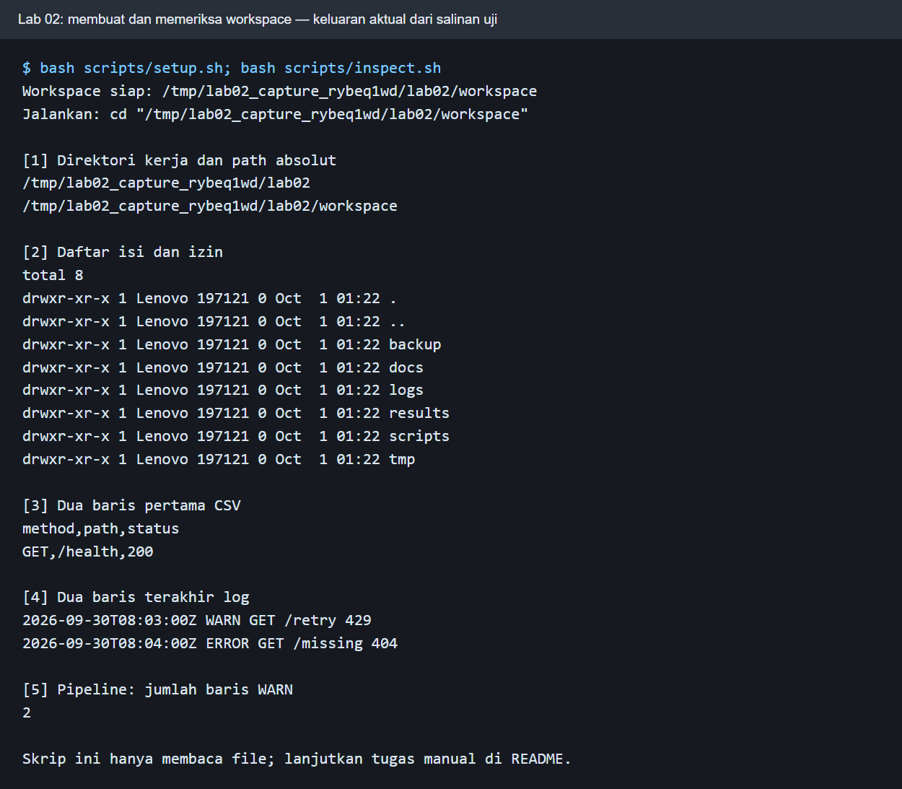
Siapkan dan inspeksi workspace
meet2CloudService | bukti: screenshots/lab02_setup_inspect.png
PERINTAH
bash scripts/setup.sh
bash scripts/inspect.sh
FUNGSI
setup membuat data latihan; inspect membaca path, daftar berkas, CSV, log, dan WARN.
BACA SCREENSHOT
Folder workspace/ tercipta; dua baris CSV, dua log terakhir, dan WARN = 2 terlihat.
BINUS UNIVERSITY | Cloud Services | Praktikum 2
33

Slide 34
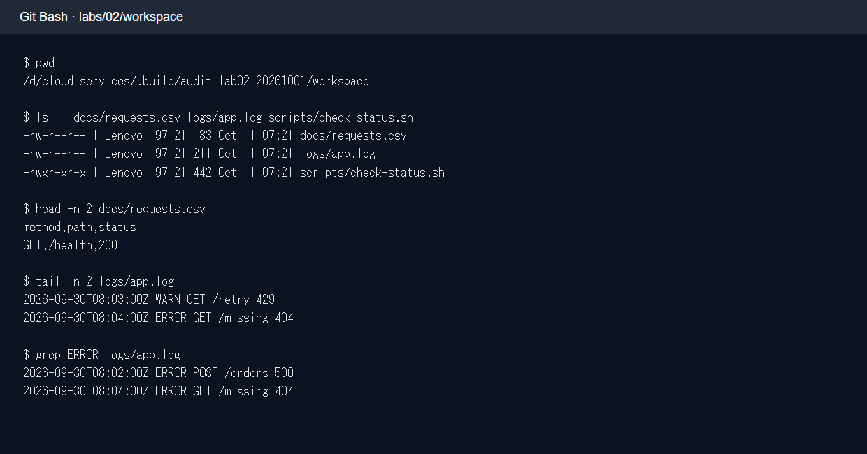
Telusuri path, izin, dan log
Perintah relatif terhadap workspace/ | screenshots/lab02_navigasi.png
PERINTAH
pwd; ls -l
head -n 2 docs/requests.csv
tail -n 2 logs/app.log
FUNGSI
Periksa lokasi, izin rwx, awal CSV, dan akhir log.
HASIL
ERROR di log dapat dicari dengan grep untuk analisis incident.
BINUS UNIVERSITY | Cloud Services | Praktikum 2
34

Slide 35
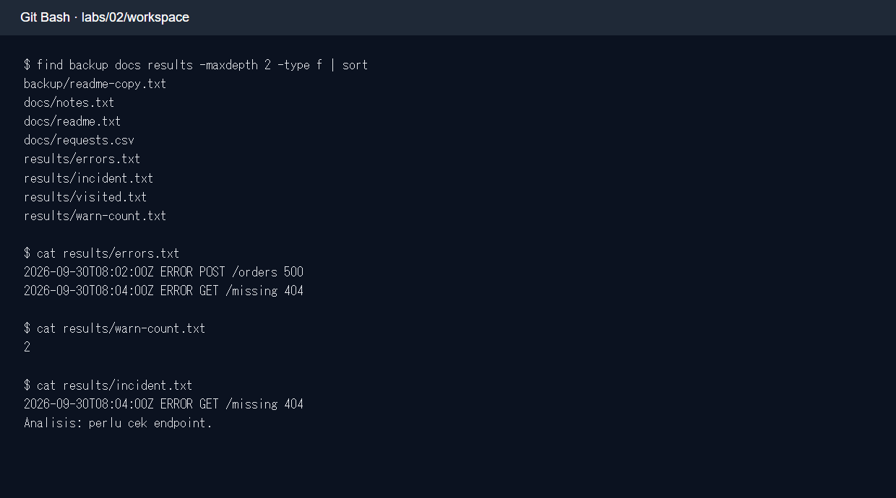
Bangun artefak dengan pipe
Output kerja nyata | screenshots/lab02_artefak.png
PERINTAH
grep 'ERROR' logs/app.log > results/errors.txt
FUNGSI
grep memilih baris; > menyimpan output. Pipe dan wc -l menghitung WARN = 2.
HASIL
Periksa files dengan find dan cat; incident.txt mencatat interpretasi log.
BINUS UNIVERSITY | Cloud Services | Praktikum 2
35

Slide 36
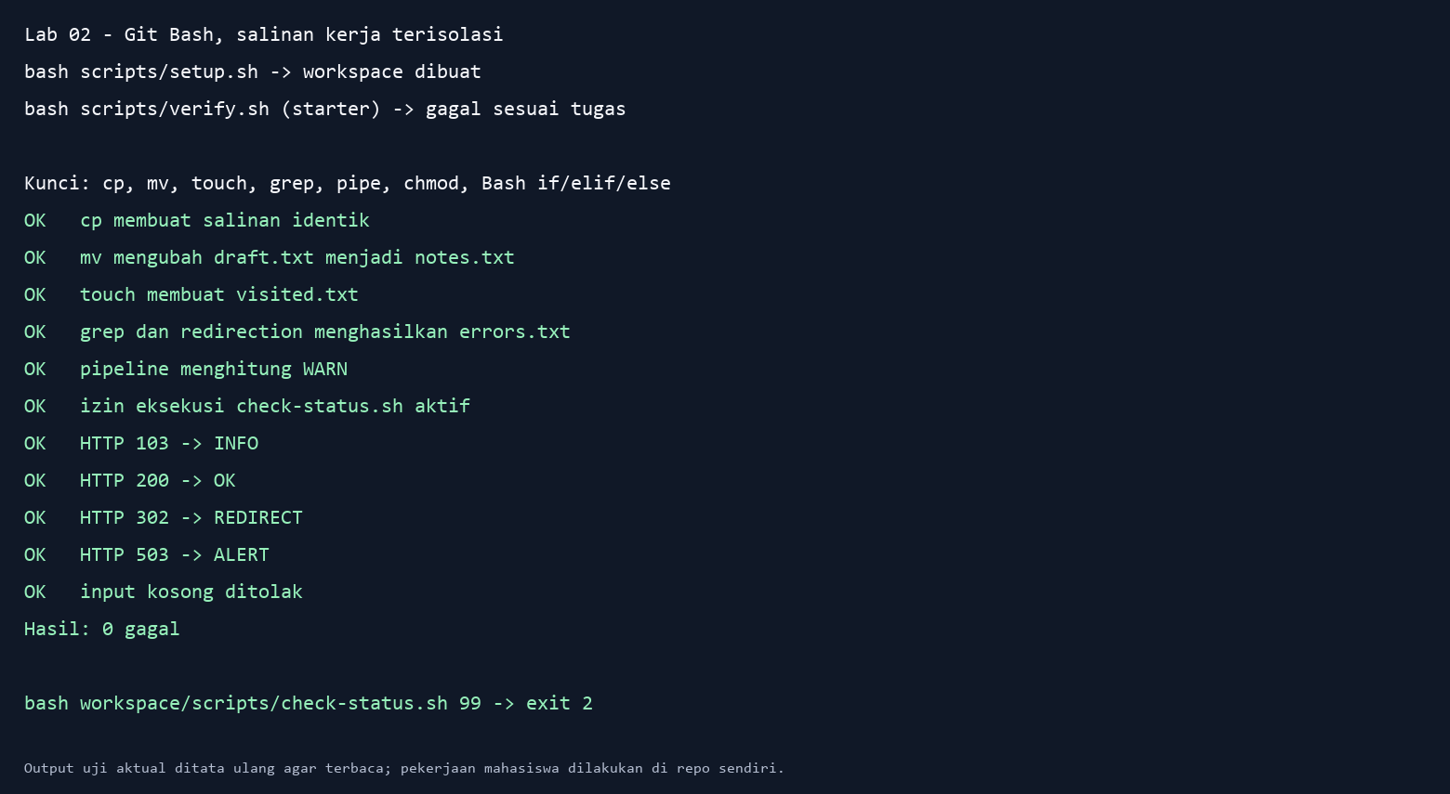
Uji skrip Bash sampai lulus
Kunci lengkap ada di modul | bukti: screenshots/lab02_uji_terkini.png
PERINTAH
cd workspace
chmod u+x scripts/check-status.sh
cd ..
bash scripts/verify.sh
FUNGSI
Verifier memeriksa berkas, permission, grep, pipe, dan klasifikasi HTTP.
BACA SCREENSHOT
Hasil: 0 gagal; status 99 ditolak dengan exit code 2. Commit hasil/lab02.md.
BINUS UNIVERSITY | Cloud Services | Praktikum 2
36

Slide 37
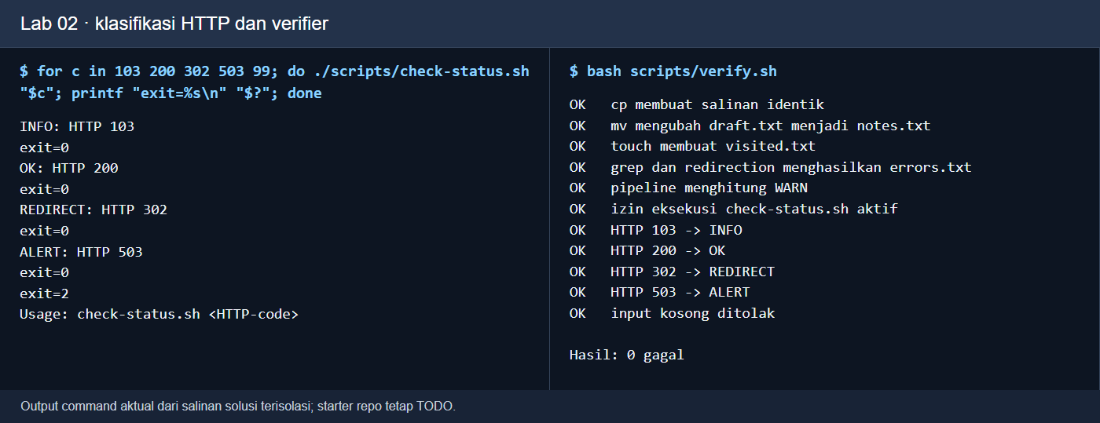
Bukti langkah 4 | kode status HTTP
lima input, exit code, verifier | output aktual dari salinan solusi
KODE VALID
INPUT SALAH
VERIFIER
103/200/302/503
99 keluar dengan kode 2
Hasil: 0 gagal
BINUS UNIVERSITY | Cloud Services | Praktikum 2
37

Slide 38
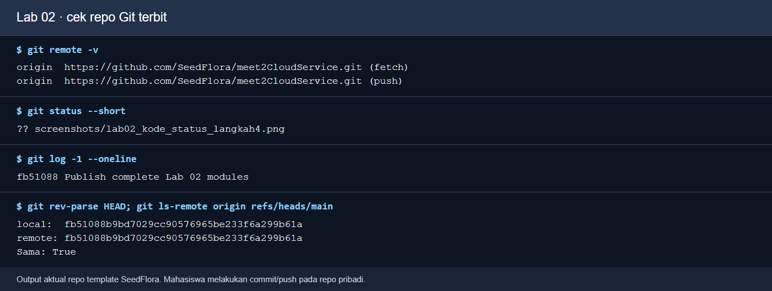
Bukti Git | repo Lab 02 terbit
Opsi -u menyimpan upstream; cocokkan SHA setelah push
TUJUAN
HASIL PUSH
MAHASISWA
origin = meet2CloudService
SHA lokal = remote saat uji
git push -u origin main
BINUS UNIVERSITY | Cloud Services | Praktikum 2
38

